Slide 1
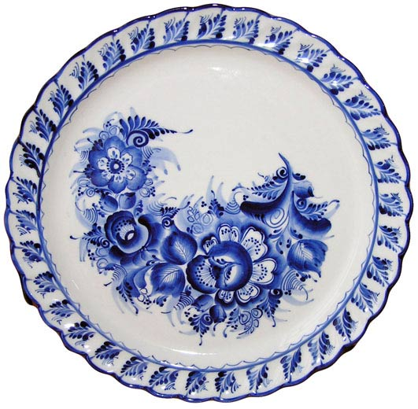
Урок - презентация в 5 классе по ИЗО программа Б. М. Неменского. Автор: Федина Екатерина Александровна
ГЖЕЛЬ

Slide 2
Цель: ознакомить учащихся с искусством Гжели. Задачи: сформировать навыки составления декоративной композиции открытым мазком без предварительного рисунка; развить художественный вкус; воспитывать интерес к народным промыслам.

Slide 3
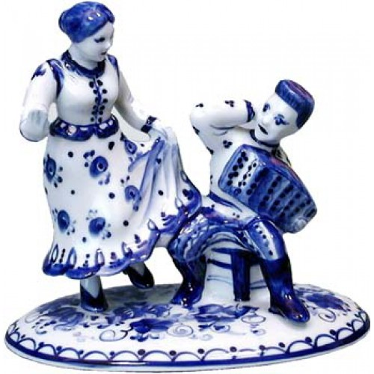
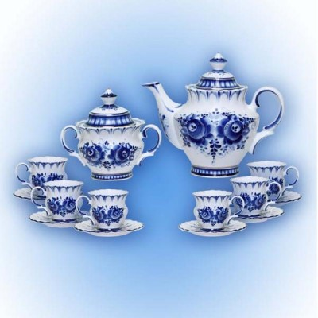
Гжельский фарфор – это предметы для сервировки, сервизы, вазы, сувениры, каминная плитка, различные предметы быта.
ГЖЕЛЬ - изделия народной художественной керамики с сочной синей росписью по белому фону.

Slide 4
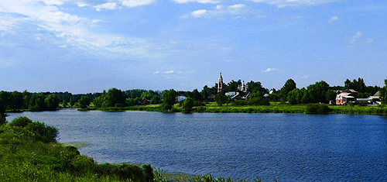
Гжель – старинное село на берегу реки Гжелки, расположенное в 60 км от Москвы. Здесь располагаются богатейшие залежи глин и издавна жили гончары. Своё название деревня получила от слова «жгель», т.е. «жечь» или «обжечь». Первые упоминания в летописях об этих краях восходят ещё ко времени правления Ивана Калиты.

Slide 5
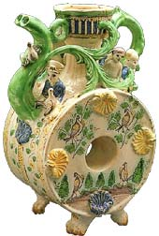
200 лет назад, когда промысел только начинался, мастера создавали изделия из красной глины с многоцветной росписью. Это – майолика. Её делают и сейчас. Сосуд покрывают белой непрозрачной эмалью и по сырой эмали наносят рисунок, используя жёлтую, зеленую, коричневую и синюю краски.

Slide 6
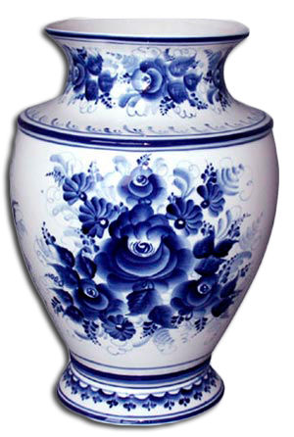
Майолика – поливная керамика т. Е. покрытая непрозрачной глазурью фаянс – тонкая керамика, на которую нанесён слой глазури керамика – изделия из обозжённой глины
С конца 18 в. и до 1820-x годов в Гжели происходит переход от майолики к полуфаянсу . Соответственно меняется и роспись изделий — от многоцветья, характерного для майолики, к одноцветной подглазурной росписи кобальтом.

Slide 7
Этапы изготовления
Создание заготовок для посуды из гипса по эскизам художников.
Каждое изделие вручную зачищается ножичком, тщательно шлифуется. После чего все швы тщательно замываются. А все неровности устраняются при помощи поролонового валика.
Для определения наличия на посуде дефектов, ее опускают в раствор. Изделия приобретают нежно-розовый цвет, а все швы и неровности ярко-розовыми.
Специальной беличьей кистью на посуду наносится раствор окиси кобальта. Этот раствор изначально имеет темно-серый цвет и только в результате второго обжига становится насыщенно-синим.
После росписи мастер вручную окунает изделие в специальную емкость, наполненную горячим парафином.
Затем ее опускают в глазурь, после чего всю посуду снова на специальных вагонетках отправляют на второй обжиг. Он длится намного дольше, чем первый, — целых восемнадцать часов.

Slide 8
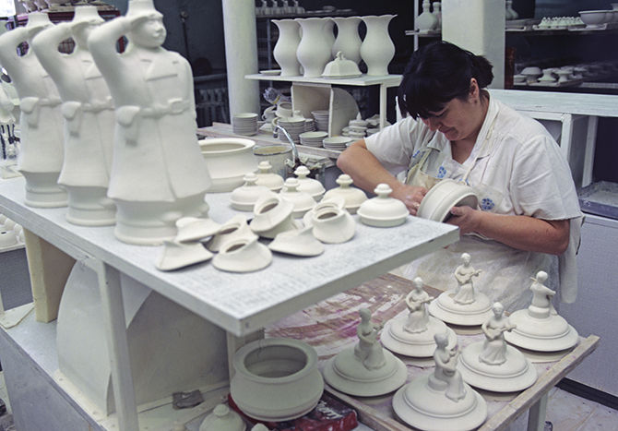
Создание заготовок для посуды из гипса по эскизам художников.

Slide 9
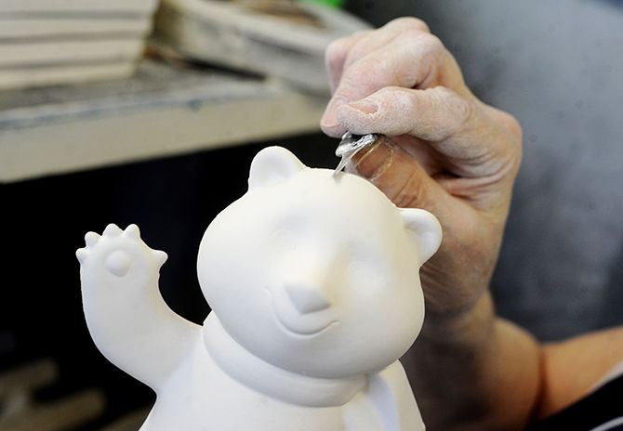
Каждое изделие вручную зачищается ножичком, тщательно шлифуется. После чего все швы тщательно замываются. А все неровности устраняются при помощи поролонового валика.

Slide 10
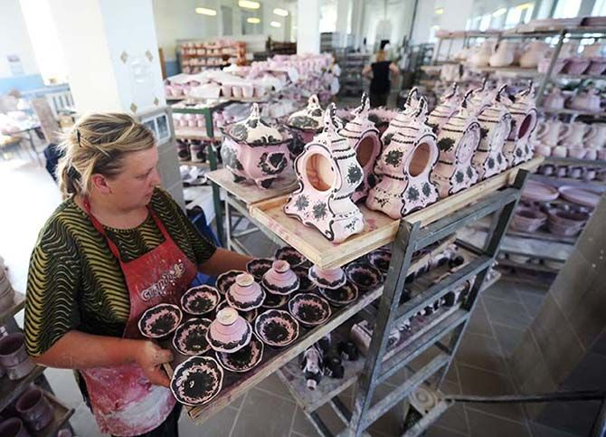

Slide 11
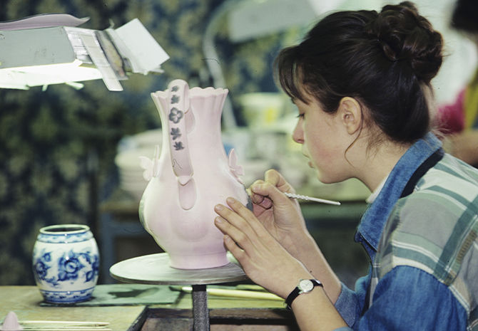
Специальной беличьей кистью на посуду наносится раствор окиси кобальта. Этот раствор изначально имеет темно-серый цвет и только в результате второго обжига становится насыщенно-синим.

Slide 12
Затем ее опускают в глазурь, после чего всю посуду снова на специальных вагонетках отправляют на второй обжиг. Он длится намного дольше, чем первый, — целых восемнадцать часов.

Slide 13
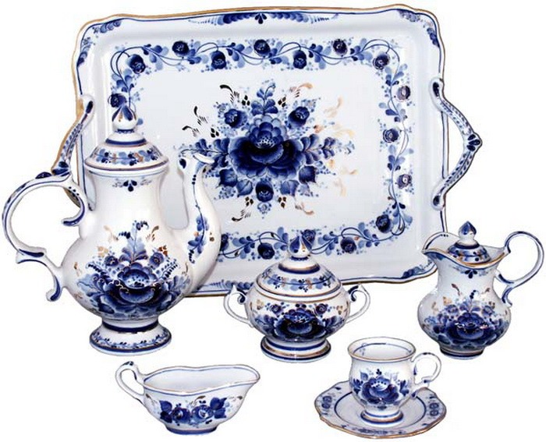

Slide 14
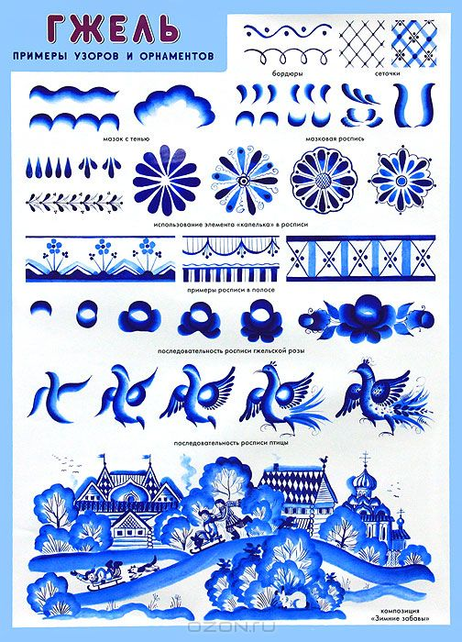

Slide 15
Задание: Роспись силуэтов посуды, опираясь на основные элементы росписи.

